Slide 1
五邑大学毕业论文答辩模板
Wuyi University thesis defense template
指导老师：OfficePLUS
答辩学生：OfficePLUS

Slide 2
01
02
03
请输入小标题
请输入小标题
请输入小标题
Please enter a subtitle
Please enter a subtitle
Please enter a subtitle
04
05
06
请输入小标题
请输入小标题
请输入小标题
Please enter a subtitle
Please enter a subtitle
Please enter a subtitle

Slide 3
02
请输入小标题
04
请输入小标题
01
请输入小标题
03
请输入小标题

Slide 4
01
02
03
04
请输入小标题
请输入小标题
请输入小标题
请输入小标题

Slide 5
1
2
3
4
请输入小标题
请输入小标题
请输入小标题
请输入小标题

Slide 6
02
04
01
03
请输入小标题
请输入小标题
请输入小标题
请输入小标题

Slide 7
01
纯文字排版版式
PLEASE ADD A TITLE HERE

Slide 8
02
图文结合排版版式
PLEASE ADD A TITLE HERE

Slide 9
03
图表表格排版版式
PLEASE ADD A TITLE HERE

Slide 10
04
逻辑关系排版版式
PLEASE ADD A TITLE HERE

Slide 11
05
功能页排版版式
PLEASE ADD A TITLE HERE

Slide 12
这里是一段内容页
提炼段落小标题
五邑大学坐落于广东省江门市，是一所以工科为主的多科性大学，为广东省高水平理工科大学建设高校，CDIO工程教育联盟成员单位。学校始于1985年创建的五邑大学。1996年成为本科教学合格单位，2008年本科教学工作水平评估被评为优秀等级。截至2019年5月，学校校园占地面积1000余亩，总建筑面积近70万平方米；设有17个教学机构，77个本科专业（方向），拥有8个一级硕士学位授权点、3个独立二级硕士学位授权点和工程硕士、教育硕士两个类别共9个专业硕士授权领域；拥有在职教职工1100余人，其中专任教师近1000人，各类在籍学生2.4万余人，其中全日制本科生1.9万余人，研究生近500人。

Slide 13
这里是名人名言页
永远年轻，永远热泪盈眶
——杰克·凯鲁亚克

Slide 14
这里是单句文字总结页
用简单的一句话来总结
你的观点

Slide 15
这里是两段内容页
提炼段落小标题
提炼段落小标题
五邑大学坐落于广东省江门市，是一所以工科为主的多科性大学，为广东省高水平理工科大学建设高校，CDIO工程教育联盟成员单位。学校始于1985年创建的五邑大学。1996年成为本科教学合格单位，2008年本科教学工作水平评估被评为优秀等级。
五邑大学坐落于广东省江门市，是一所以工科为主的多科性大学，为广东省高水平理工科大学建设高校，CDIO工程教育联盟成员单位。学校始于1985年创建的五邑大学。1996年成为本科教学合格单位，2008年本科教学工作水平评估被评为优秀等级。

Slide 16
这里是两段内容页
提炼段落小标题
学校图书馆馆藏纸质文献158.61万册，其中中文纸质图书141.86万册，外文纸质图书5.03万册，中外文过刊7.22万册；图书馆还订阅了中外文期刊、报纸共1475种；馆藏电子图书132.5万册
提炼段落小标题
学校图书馆馆藏纸质文献158.61万册，其中中文纸质图书141.86万册，外文纸质图书5.03万册，中外文过刊7.22万册；图书馆还订阅了中外文期刊、报纸共1475种；馆藏电子图书132.5万册

Slide 17
这里是两段内容页
提炼段落小标题
提炼段落小标题
五邑大学坐落于广东省江门市，是一所以工科为主的多科性大学，为广东省高水平理工科大学建设高校，CDIO工程教育联盟成员单位。
五邑大学坐落于广东省江门市，是一所以工科为主的多科性大学，为广东省高水平理工科大学建设高校，CDIO工程教育联盟成员单位。

Slide 18
这里是两部分内容对比页
在这里输入文字
在这里输入文字
成果
在这里输入文字
不足
在这里输入文字
在这里输入文字
在这里输入文字
在这里输入文字

Slide 19
这里是两段内容页
提炼小标题
提炼小标题
提炼小标题
提炼小标题
提炼小标题
提炼大标题
提炼大标题
提炼小标题
提炼小标题
提炼小标题

Slide 20
这里是三段内容页
提炼段落小标题
提炼段落小标题
提炼段落小标题
学校先后与美国、英国、德国等14个国家和地区近50所高校建立了合作关系，在学科建设、人才培养、学术研究、师资培训等方面开展了实质性合作。
学校先后与美国、英国、德国等14个国家和地区近50所高校建立了合作关系，在学科建设、人才培养、学术研究、师资培训等方面开展了实质性合作。
学校先后与美国、英国、德国等14个国家和地区近50所高校建立了合作关系，在学科建设、人才培养、学术研究、师资培训等方面开展了实质性合作。

Slide 21
这里是三段内容页
提炼大标题
提炼段落小标题
提炼段落小标题
学校先后与美国、英国、德国等14个国家和地区近50所高校建立了合作关系，在学科建设、人才培养、学术研究、师资培训等方面开展了实质性合作。
提炼段落小标题
学校先后与美国、英国、德国等14个国家和地区近50所高校建立了合作关系，在学科建设、人才培养、学术研究、师资培训等方面开展了实质性合作。
学校先后与美国、英国、德国等14个国家和地区近50所高校建立了合作关系，在学科建设、人才培养、学术研究、师资培训等方面开展了实质性合作。

Slide 22
这里是四段内容页
提炼小标题
提炼小标题
五邑大学坐落于广东省江门市，是一所以工科为主的多科性大学
五邑大学坐落于广东省江门市，是一所以工科为主的多科性大学
提炼小标题
提炼小标题
五邑大学坐落于广东省江门市，是一所以工科为主的多科性大学
五邑大学坐落于广东省江门市，是一所以工科为主的多科性大学
提炼标题
Refine the title

Slide 23
这里是四段内容页
提炼段落小标题
提炼段落小标题
五邑大学坐落于广东省江门市，是一所以工科为主的多科性大学，为广东省高水平理工科大学建设高校，CDIO工程教育联盟成员单位。
五邑大学坐落于广东省江门市，是一所以工科为主的多科性大学，为广东省高水平理工科大学建设高校，CDIO工程教育联盟成员单位。
提炼段落小标题
提炼段落小标题
五邑大学坐落于广东省江门市，是一所以工科为主的多科性大学，为广东省高水平理工科大学建设高校，CDIO工程教育联盟成员单位。
五邑大学坐落于广东省江门市，是一所以工科为主的多科性大学，为广东省高水平理工科大学建设高校，CDIO工程教育联盟成员单位。

Slide 24
这里是四段内容页
提炼段落小标题
提炼段落小标题
五邑大学坐落于广东省江门市，是一所以工科为主的多科性大学，为广东省高水平理工科大学建设高校，CDIO工程教育联盟成员单位。
五邑大学坐落于广东省江门市，是一所以工科为主的多科性大学，为广东省高水平理工科大学建设高校，CDIO工程教育联盟成员单位。
提炼段落小标题
提炼段落小标题
五邑大学坐落于广东省江门市，是一所以工科为主的多科性大学，为广东省高水平理工科大学建设高校，CDIO工程教育联盟成员单位。
五邑大学坐落于广东省江门市，是一所以工科为主的多科性大学，为广东省高水平理工科大学建设高校，CDIO工程教育联盟成员单位。

Slide 25
这里是五段内容页
提炼小标题
五邑大学坐落于广东省江门市，是一所以工科为主的多科性大学
提炼小标题
提炼小标题
五邑大学坐落于广东省江门市，是一所以工科为主的多科性大学
五邑大学坐落于广东省江门市，是一所以工科为主的多科性大学
提炼小标题
提炼小标题
五邑大学坐落于广东省江门市，是一所以工科为主的多科性大学
五邑大学坐落于广东省江门市，是一所以工科为主的多科性大学

Slide 26
这里是五段内容页
提炼大标题
01
02
03
04
05
提炼小标题
提炼小标题
提炼小标题
提炼小标题
提炼小标题

Slide 27
这里是五段内容页
提炼小标题
五邑大学坐落于广东省江门市，是一所以工科为主的多科性大学
提炼小标题
提炼小标题
五邑大学坐落于广东省江门市，是一所以工科为主的多科性大学
五邑大学坐落于广东省江门市，是一所以工科为主的多科性大学
提炼小标题
提炼小标题
五邑大学坐落于广东省江门市，是一所以工科为主的多科性大学
五邑大学坐落于广东省江门市，是一所以工科为主的多科性大学
提炼大标题
五邑大学坐落于广东省江门市，是一所以工科为主的多科性大学

Slide 28
这里是六段内容页
01
提炼段落小标题
02
提炼段落小标题
03
提炼段落小标题
五邑大学坐落于广东省江门市，是一所以工科为主的多科性大学
五邑大学坐落于广东省江门市，是一所以工科为主的多科性大学
五邑大学坐落于广东省江门市，是一所以工科为主的多科性大学
04
提炼段落小标题
05
提炼段落小标题
06
提炼段落小标题
五邑大学坐落于广东省江门市，是一所以工科为主的多科性大学
五邑大学坐落于广东省江门市，是一所以工科为主的多科性大学
五邑大学坐落于广东省江门市，是一所以工科为主的多科性大学

Slide 29
这里是一段图文页
提炼段落小标题
五邑大学坐落于广东省江门市，是一所以工科为主的多科性大学，为广东省高水平理工科大学建设高校，CDIO工程教育联盟成员单位。学校拥有国家级特色专业、国家级专业综合改革试点共5个，省级重点（名牌）专业、省级应用型人才培养示范专业等共34个，国家级大学生校外实践教育基地1个，省级大学生实践教学基地19个，省级实验教学示范中心14个。

Slide 30
这里是一段图文页
请提炼小标题
学校拥有在职教职工1100余人，其中专任教师近1000人，高级职称占比近50%，博士学位占比达43%；拥有国家级高层次人才20余人（其中包括院士4人、长江学者2人、国家“杰青”4人、海外“杰青”1人、国家“优青”2人、国家“万人计划”入选者1人等），省级高层次人才11人，海外各类优秀人才50人。

Slide 31
这里是两段图文页
提炼段落小标题
学校拥有省级新型研发机构1个、省级工程技术研究中心8个、省级人文社科研究基地2个、省级非物质文化遗产研究基地1个，市厅级科研平台47个。
提炼段落小标题
学校拥有省级新型研发机构1个、省级工程技术研究中心8个、省级人文社科研究基地2个、省级非物质文化遗产研究基地1个，市厅级科研平台47个。

Slide 32
这里是三段图文页
提炼段落小标题
提炼段落小标题
提炼段落小标题
五邑大学坐落于广东省江门市，是一所以工科为主的多科性大学，为广东省高水平理工科大学建设高校
五邑大学坐落于广东省江门市，是一所以工科为主的多科性大学，为广东省高水平理工科大学建设高校
五邑大学坐落于广东省江门市，是一所以工科为主的多科性大学，为广东省高水平理工科大学建设高校

Slide 33
这里是四段图文页
提炼段落小标题
据2019年6月学校官网显示，学校共获批纵向项目333项，获得科研经费5096万元，其中：国家级研究项目14项，省部级研究项目79项，厅市级研究项目240项；与企业合作研究项目逾600项，实到研究经费7000多万元；共获省部级科研奖励9项；学校教师发表论文近2000篇，其中，被SCI收录418篇；获授权专利424件。

Slide 34
这里是五段图文页
提炼小标题
提炼小标题
提炼小标题
提炼小标题
提炼小标题
五邑大学坐落于广东省江门市，是一所以工科为主的多科性大学
五邑大学坐落于广东省江门市，是一所以工科为主的多科性大学
五邑大学坐落于广东省江门市，是一所以工科为主的多科性大学
五邑大学坐落于广东省江门市，是一所以工科为主的多科性大学
五邑大学坐落于广东省江门市，是一所以工科为主的多科性大学

Slide 35
这里是六段图文页
提炼小标题
01
04
提炼小标题
提炼小标题
02
05
提炼小标题
提炼小标题
03
06
提炼小标题

Slide 36
这是一页纯表格图页面
时间 | 培训目的 | 培训内容 | 培训人员 | 培训地点 | 主讲 | 考核方式
1月
2月
3月
4月
5月
6月
7月
8月
9月
10月
11月
12月

Slide 37
这是一页柱状图页面
提炼段落小标题
五邑大学坐落于广东省江门市，是一所以工科为主的多科性大学，为广东省高水平理工科大学建设高校，CDIO工程教育联盟成员单位。学校始于1985年创建的五邑大学。1996年成为本科教学合格单位，2008年本科教学工作水平评估被评为优秀等级。

Slide 38
这是一页饼状图页面
提炼小标题
提炼小标题
五邑大学坐落于广东省江门市，是一所以工科为主的多科性大学
五邑大学坐落于广东省江门市，是一所以工科为主的多科性大学
提炼小标题
提炼小标题
五邑大学坐落于广东省江门市，是一所以工科为主的多科性大学
五邑大学坐落于广东省江门市，是一所以工科为主的多科性大学

Slide 39
这是一页棱锥型列表
提炼小标题
提炼小标题
提炼小标题
提炼小标题
提炼小标题

Slide 40
这是一张堆积维恩图页面
内容
内容
内容
内容
提炼段落小标题
五邑大学坐落于广东省江门市，是一所以工科为主的多科性大学，为广东省高水平理工科大学建设高校，CDIO工程教育联盟成员单位。学校始于1985年创建的五邑大学。1996年成为本科教学合格单位，2008年本科教学工作水平评估被评为优秀等级。

Slide 41
这是一张漏斗图页面
内容
内容
提炼小结论
内容
提炼段落小标题
五邑大学坐落于广东省江门市，是一所以工科为主的多科性大学，为广东省高水平理工科大学建设高校，CDIO工程教育联盟成员单位。学校始于1985年创建的五邑大学。1996年成为本科教学合格单位，2008年本科教学工作水平评估被评为优秀等级。

Slide 42
这里是人物介绍页
OfficePLUS
20XX届通信工程专业学生
2018-2019
获XXX比赛一等奖
获XXX比赛一等奖
2019-2020
获XXX比赛一等奖
获XXX比赛一等奖
2020-2021
获XXX比赛一等奖
获XXX比赛一等奖
2021-2022
获XXX比赛一等奖
获XXX比赛一等奖

Slide 43
这里是团队介绍页
姓名1
我是OfficePLUS，我是邑大最靓的仔

Slide 44
这里是团队介绍页
姓名2
我是OfficePLUS，我是邑大最靓的仔

Slide 45
这里是团队介绍页
姓名3
我是OfficePLUS，我是邑大最靓的仔

Slide 46
这里是团队介绍页
小赵
小孙
小周
小郑
2
4
6
小钱
小李
小吴
1
3
5
7

Slide 47
这里是团队介绍页
张先生
李女士
首席财务官
运营合伙人
刘女士
王先生
首席架构师
科研合伙人

Slide 48
特等奖
一等奖
优秀奖
“第X届XXX比赛”
“第X届XXX比赛”
“第X届XXX比赛”
创新奖
卓越奖
团队奖
“第X届XXX比赛”
“第X届XXX比赛”
“第X届XXX比赛”

Slide 49
特等奖
一等奖
优秀奖
“第X届XXX比赛”
“第X届XXX比赛”
“第X届XXX比赛”
卓越奖
团队奖
“第X届XXX比赛”
“第X届XXX比赛”

Slide 50
特等奖
一等奖
优秀奖
卓越奖
“第X届XXX比赛”
“第X届XXX比赛”
“第X届XXX比赛”
“第X届XXX比赛”

Slide 51
特等奖
一等奖
优秀奖
“第X届XXX比赛”
“第X届XXX比赛”
“第X届XXX比赛”

Slide 52
“第X届XXX比赛特等奖”
“第X届XXX比赛一等奖”
“第X届XXX比赛特色创新奖”
“广东省第X届XXX比赛广州校区优秀奖”
“全国第X届XXX比赛广东省高校广州校区卓越奖”

Slide 53
感谢各位领导老师的观看
Thank you for your listening
指导老师：OfficePLUS
答辩学生：OfficePLUS

Slide 54
模板设计规范
中文
微软雅黑
微软雅黑light
字体规范
FONT SPECIFICATION
英文
微软雅黑light
配色规范
COLOR SPECIFICATION
【备注】：以上字体属于版权字体,如需商用请购买正版字体

Slide 55
图标素材

Slide 56
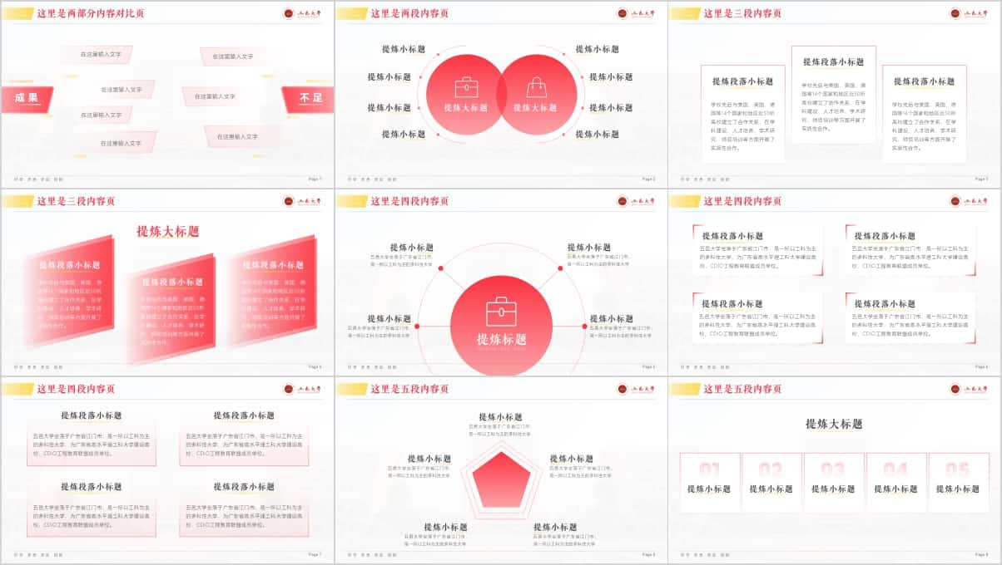
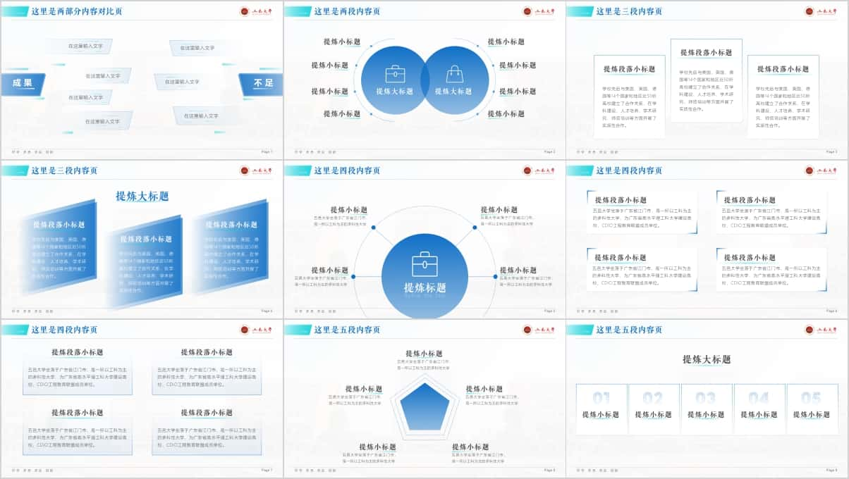
使用教程一：一键换色
更换主题颜色
1.设计选项卡 >> 2.变体下拉箭头 >> 3.颜色 >> 4.选择颜色即可

Slide 57
使用教程二：更换图片
更换图片
1.选择要替换的图片 >> 2.点击删除 >> 3.点击图标插入新图片

